Slide 1
§1.2 行列式的性质与计算
一、行列式的转置
二、几个简单的性质
三、行列式的三个基本操作及其性质
四、关于代数余子式的重要性质
五、行列式的计算

Slide 2
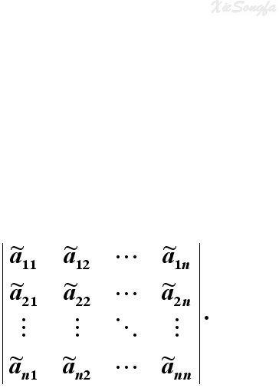
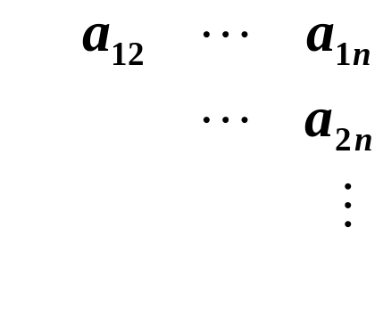
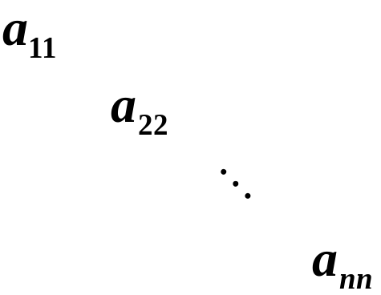
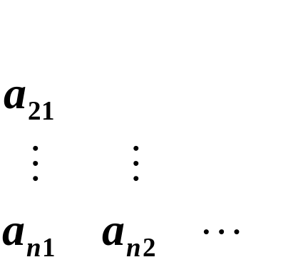







一、行列式的转置
1. 转置行列式的概念与特点
定义
设行列式 ,
其转置行列式为
P 6
不妨
记为
特点

Slide 3

一、行列式的转置
1. 转置行列式的概念与特点
2. 性质及其意义
性质
行列式与它的转置行列式相等，即
P 7 性质1
意义
行列式中的 “行” 与 “列” 具有同等的地位，
因此凡是对“行”成立的性质对“列”也同样成立.
比如，
即
行列式 D 亦可依行展开，
P 8 推论

Slide 4

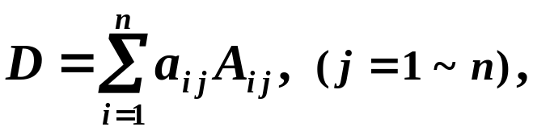
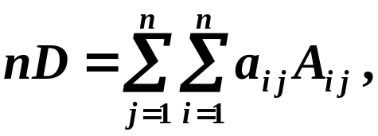

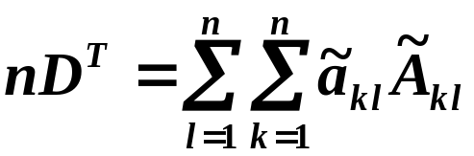
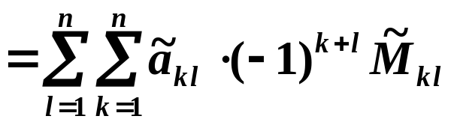
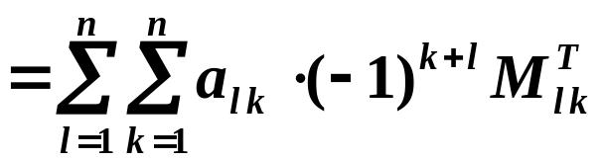
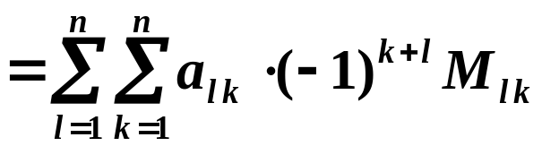
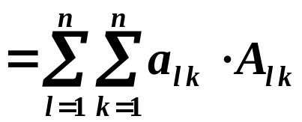

证明
(利用数学归纳法证明)
对 1 阶行列式，性质显然成立；
假设对于 阶行列式成立，
则对于 n 阶行列式有
同理
由归纳假设
即性质对于 n 阶行列式也成立。

Slide 5
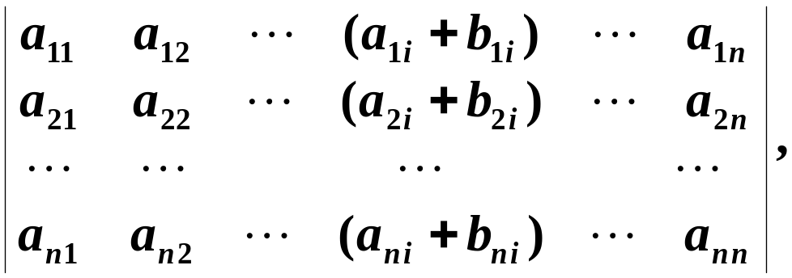
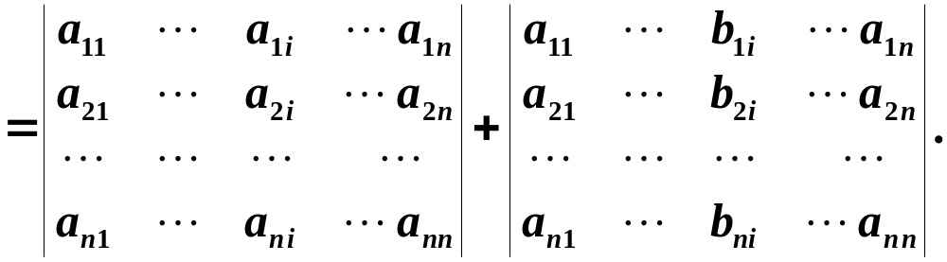
二、几个简单的性质
性质
(1) 若行列式中某行(列)的元素全为零, 则其值为零.
P8
则该
(2) 若行列式的某列(行)的元素都是两数之和，
行列式等于两个行列式之和，
即
P 10 性质4

Slide 6






三、行列式的三个基本操作及其性质
1. 三个基本操作
补
为了方便讨论，通常用 r_{i} 表示第 i 行，c_{i} 表示第 i 列.
(1) 将第 i 行(或列)中所有的元素 k 倍，
记作
(或 ).
(2) 交换第 i, j 两行(或列)的所有元素，
记作
(或 ).
(3) 将第 i 行(或列)的各元素的 k 倍加到第 j 行(或列)
对应的元素上，
记作
(或 ).

Slide 7
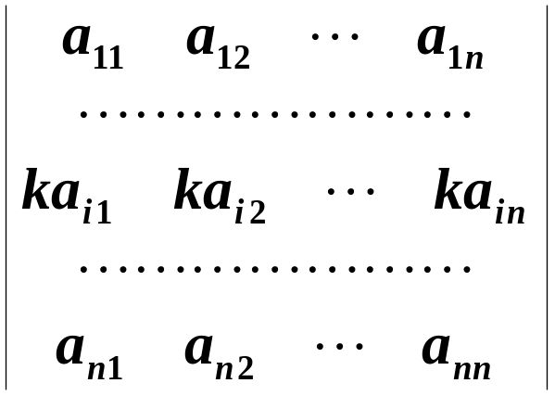
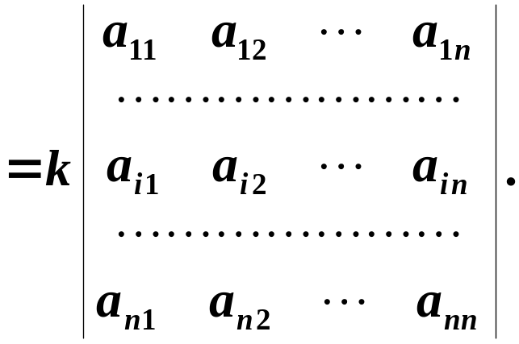
三、行列式的三个基本操作及其性质
1. 三个基本操作
2. 相应的三个性质
性质1
则行列式
将行列式的某一行(列)中所有的元素 k 倍，
P8 性质2
的值 k 倍，
即
证明
只需将上式两边的行列式按第 i 行展开即可证明.

Slide 8
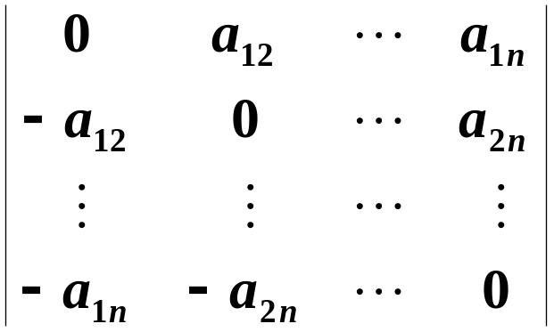
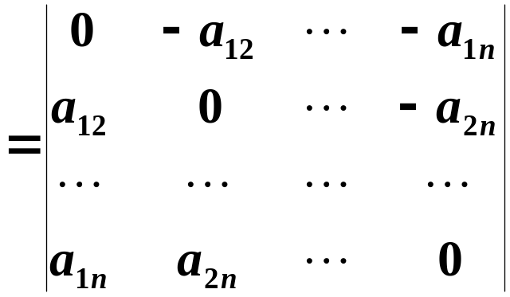



例
形如
的行列式称为反对称行列式。
试证：奇数阶反对称行列式等于 0。
证
由于 n 为奇数，
所以有
故 D = 0。

Slide 9
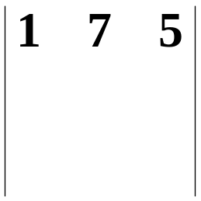
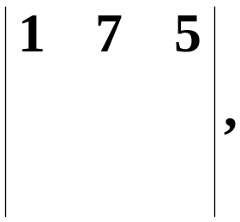


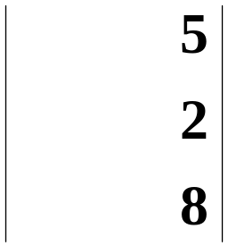
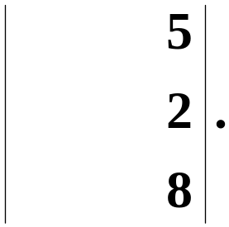


性质2
交换行列式中的两行(列)， 行列式的值反号.
P8 性质3
例如

Slide 10






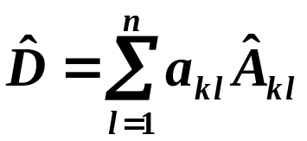
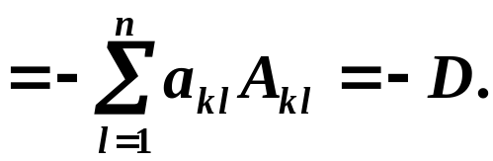
性质2
交换行列式中的两行(列)， 行列式的值反号.
证明
(利用数学归纳法证明)
对于 2 阶行列式, 结论显然成立；
假设对于 阶行列式结论成立，
下证对于 n 阶行列式
结论也成立。
(注意此时 )
设 是行列式 D 交换第 i , j 两行后得到的行列式，
由于
因此除第 i , j 两行外还有一个第 k 行。
令 和 分别是行列式 和 D 的第 k 行的代数
余子式，
由归纳假设有
于是有

Slide 11


推论1
如果行列式中有两行(列)的对应元素相同，则行列式
P9 推论1
的值为零.
证明
设行列式 D 的第 i 行与第 j 行的元素相同，
将 D 的第 i 行与第 j 行的元素交换，
由性质 2 有
即得

Slide 12
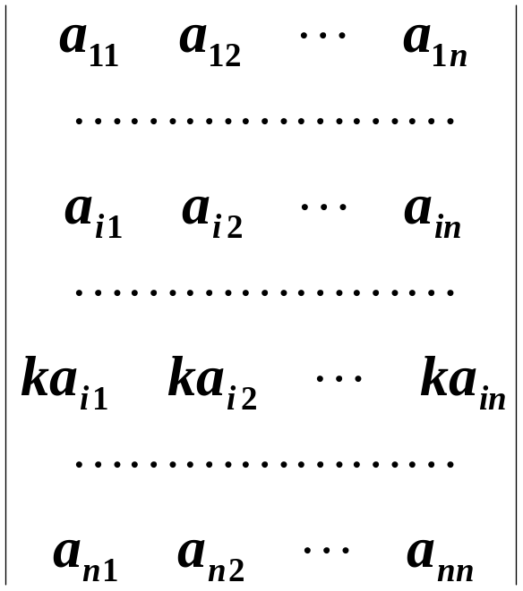
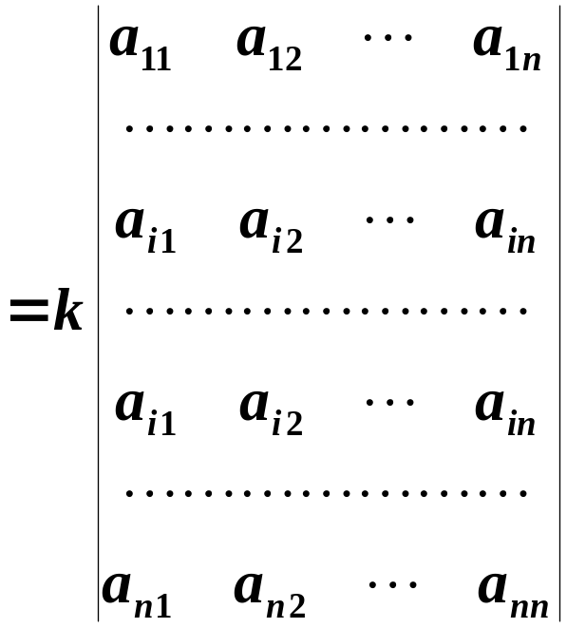

推论2
若行列式中有两行(列)的元素对应成比例，则行列式
P10 推论3
的值为零.
证明

Slide 13
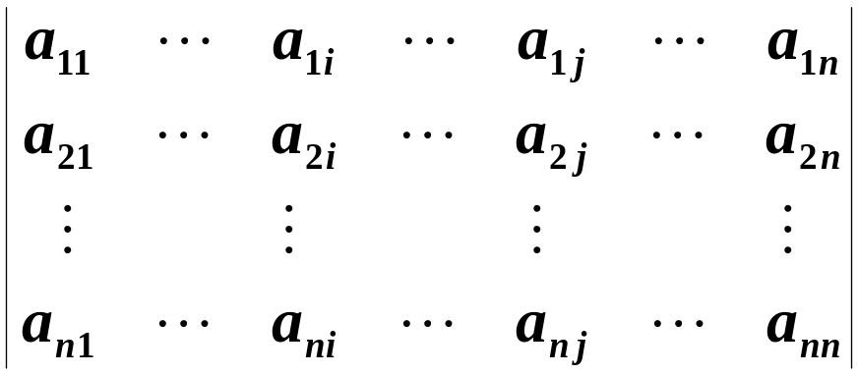

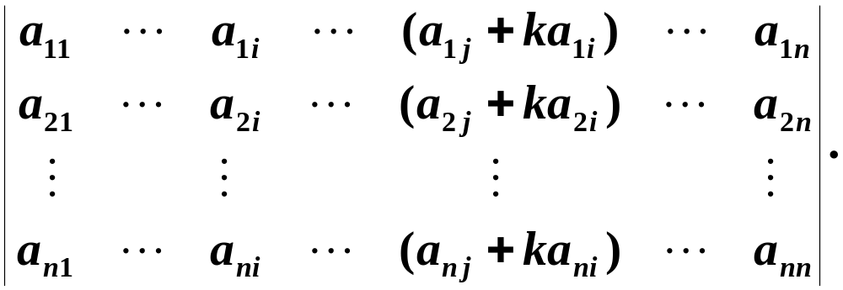

性质3
将行列式的某一列(行)的各元素 k 倍加到另一列(行)
P11 性质5
对应的元素上，行列式的值不变，
即
证明
只需将上式右端行列式的第 j 列拆开即可证明.

Slide 14
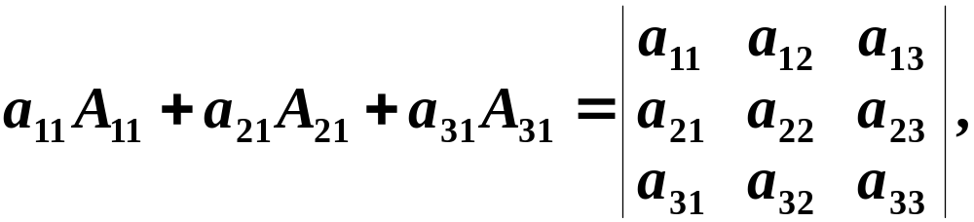
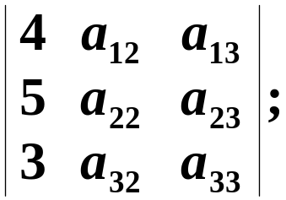

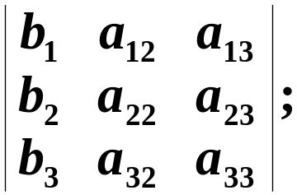

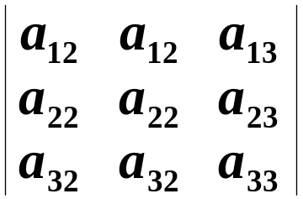


四、关于代数余子式的重要性质
引例
已知
问
?
?
?

Slide 15
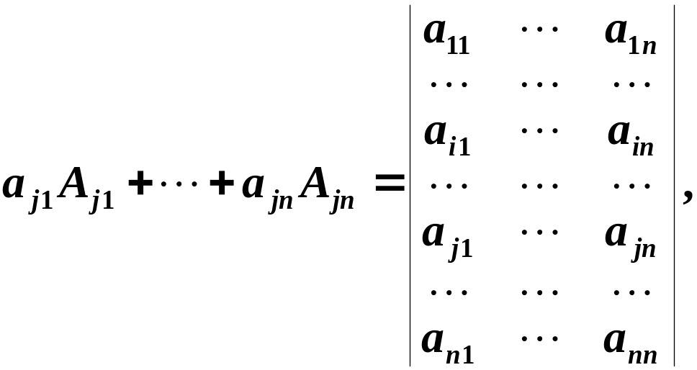



四、关于代数余子式的重要性质
定理
行列式任一行(列)的元素与另一行(列)的对应元素的
P9 推论2
代数余子式乘积之和等于零，
即
证明
将行列式按第 j 行展开，有
把 换成
可得

Slide 16
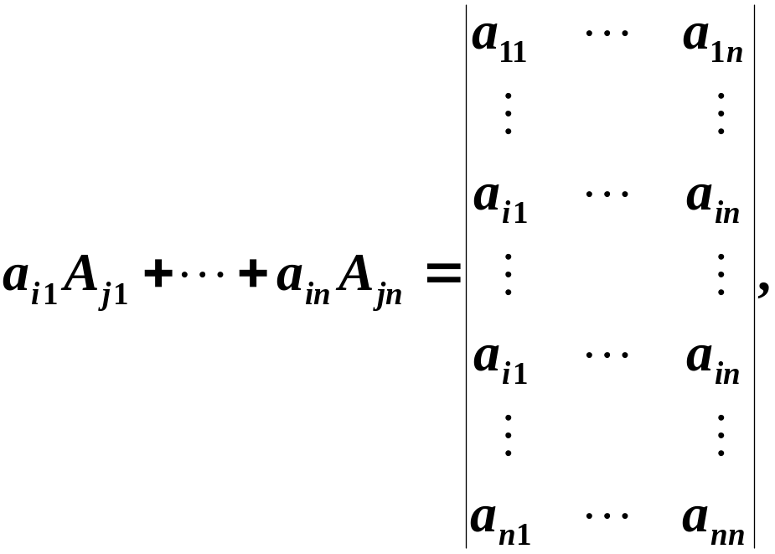



相同
同理

Slide 17
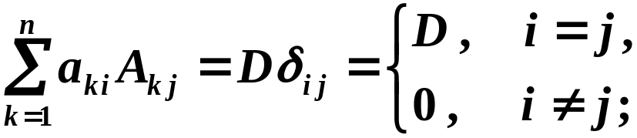
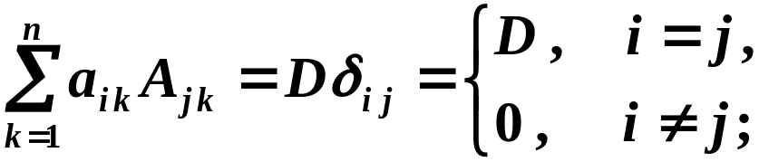
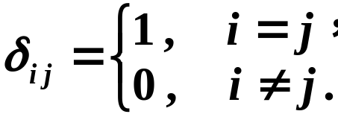
四、关于代数余子式的重要性质
综合
其中

Slide 18
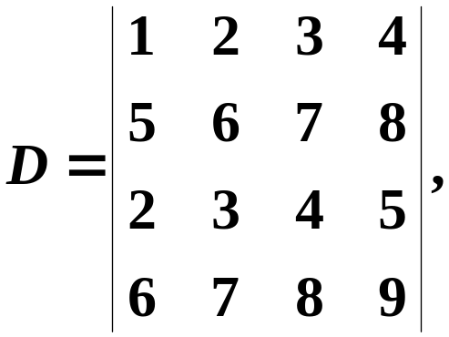

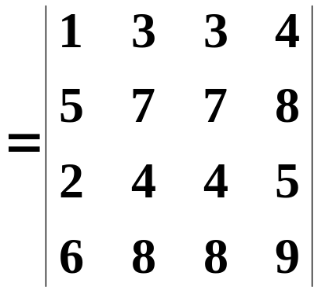

例
设
解

Slide 19
五、行列式的计算
基本思路
利用行列式的性质把行列式化为上三角形行列式。
基本操作
(1) 某行(或列) k 倍；
(2) 交换两行(或列)；
(3) 某行(或列)的 k 倍加到另一行(或列)。
常用技巧
(1) 用某行(或列)去减其它行(或列)；
(2) 所有行(或列)全部加到某一行(或列)上；
(3) 逐行(或列)相减；
(4) 递归(高阶化为低阶)；
(5) 高化(低阶化为高阶)。

Slide 20
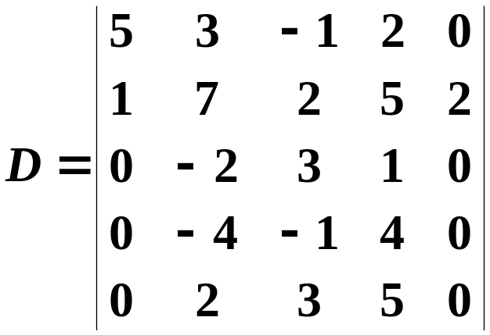
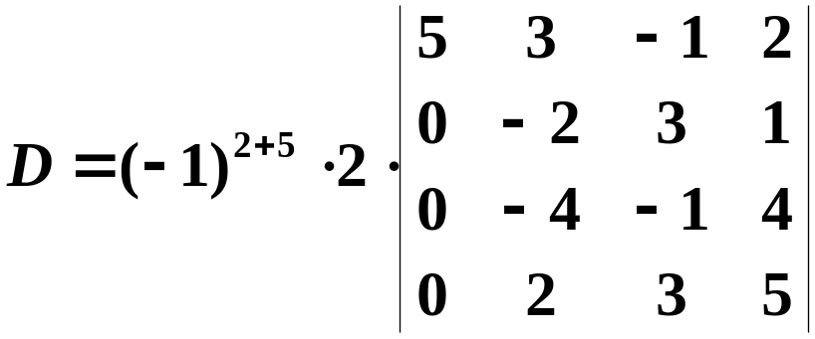
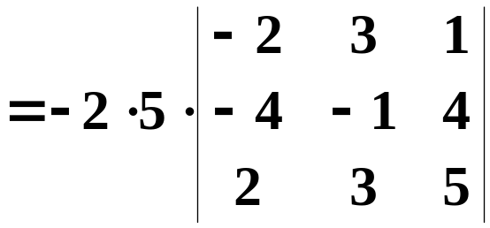
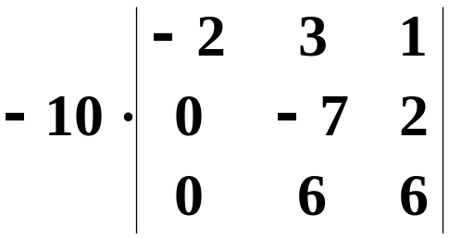

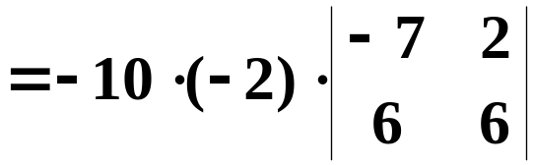


例 计算行列式
解

Slide 21
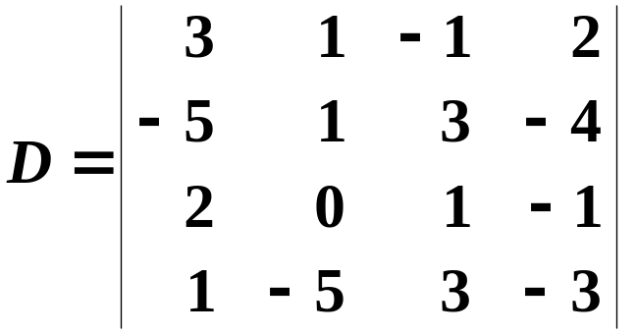
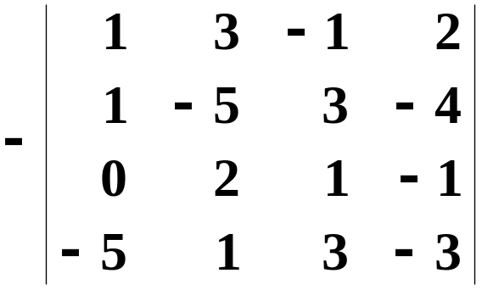

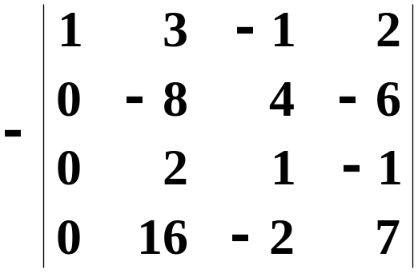
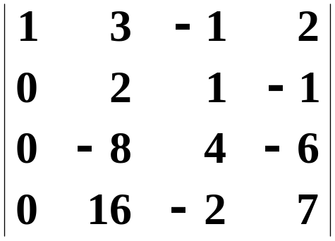



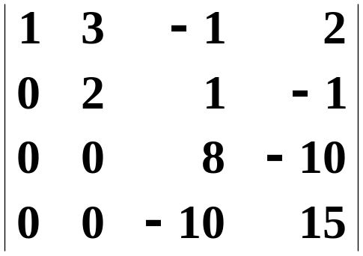
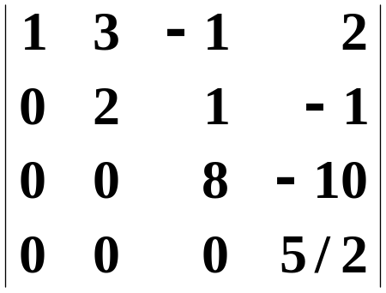




例
本例的方法适合于计算机编程实现。
注

Slide 22
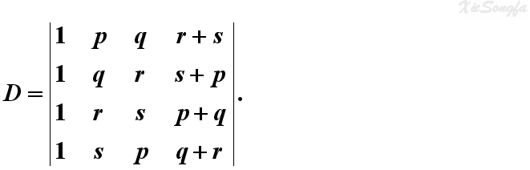

例 计算行列式
解
将第 3, 4 列都加到第 2 列得

Slide 23


例 计算 n 阶行列式
P 13 例 7
解
将第 2 至 n 列都加到第 1 列得

Slide 24




将第一行
减到其它行

Slide 25






例 计算
P 12 例 5
解
逐行相减

Slide 26





例 计算行列式
解
(1) 当 x = 0 或 y = 0 时，D = 0 ；
(2) 当 时，
(采用“高化”方法)
第一行的 (−1) 倍加到其它行

Slide 27



注意“鸡爪”型
行列式
的处理

Slide 28





例 计算行列式
解
(采用“高化”方法)
第一行分别乘
减到
第 2, 3, 4 行
按第一行(列)
展开

Slide 29





例 计算
解
按第一列展开

Slide 30



进一步，由 递推可得：
注
本题可直接按最后一行展开。

Slide 31



例 计算 n 阶行列式
解
逐行相减

Slide 32





即得
(A)
法一
逐步递推
(渐悟)
法二
b, c 互换
(B)
(顿悟)
由 (A), (B) 求解得

Slide 33











例 计算 n 阶行列式
P17 例11
解
按第 1 列展开

Slide 34






附：
如何将两步递推转化为一步递推
考虑一个一般的两步递推式
设
则有
即 α , β 是方程 的两个根。
比如，对于递推式 有
进一步可转化为

Slide 35




例
证明范德蒙德 (Vandermonde) 行列式
P15 例9
证
(用数学归纳法证明)
因此，当 n = 2 时结论成立。

Slide 36
例
证明范德蒙德 (Vandermonde) 行列式
P15 例9
证
下面假设结论对 n −1 阶成立，要证结论对 n 阶也成立。
从 D_{n} 的最后一行开始，
由下而上，依次将上一行
的 x₁ 倍减到下一行，得

Slide 37


按第 1 列展开，并把每列的公因子提出，就有

Slide 38


n−1 阶范德蒙德行列式
由归纳法假设，即得：

Slide 39



例
试用范德蒙行列式计算
解
将 D 的第 1 行加到第 3 行得
3 阶范德蒙德行列式

Slide 40

小结
行列式中行与列具有同等的地位，
行列式的性质凡是对行成立的对列也同样成立。
计算行列式的常用方法：
(1) 利用定义;
(2) 利用性质把行列式化为上三角形行列式，
从而得到行列式的值。

Slide 41





补充题1
设 n 阶行列式
求
解

Slide 42





补充题2
已知 abcd =1，计算
1, 2 列
解
交
换
3, 4 列
2, 3 列

Slide 43


补充题3
计算 n 阶行列式
提示：按第 1 列展开。
答案：

Slide 44


补充题4
计算 n 阶行列式
提示：各行 (列) 之和相等。
答案：

Slide 45

补充题5
设函数
则方程 f (x) = 0 的根的个数为
(A) 1个 (B) 2个 (C) 3个 (D) 4个
提示：将第一行的 2、3、4 倍分别减到第 2、3、4 行。
答案： B .

Slide 46




补充题6
证明

Slide 47




证
对 D₁ 作行运算 化为下三角形行列式，
不妨设为
对 D 的前 k 行作同样的行运算得到：
逐行展开
即得

Slide 48

……
轻松一下吧

